Slide 1
Профилактика рисков, связанных с переливанием компонентов крови
Зав. отделением трансфузиологии КГБУЗ ККБ
Коршакевич Светлана Сергеевна

Slide 2
Профилактика рисков, связанных с переливанием крови
ОБЕСПЕЧЕНИЕ КАЧЕСТВА И БЕЗОПАСНОСТИ МЕДИЦИНСКОЙ ДЕЯТЕЛЬНОСТИ

Slide 3
Компоненты системы качества и безопасности по разделу «Профилактика рисков, связанных с переливанием донорской крови и её компонентов, препаратов из донорской крови»

Slide 4
Система качества и безопасности медицинской помощи
Региональная система донорства, учёта и регистрации донорской крови и ее компонентов
Система утилизации компонентов крови
Наличие в ККБ специального оборудования/расходных материалов для профилактики осложнений
Непрерывное функционирование службы крови в ККБ
Ведение медицинской документации
Контроль условий хранения и транспортировки компонентов крови в ККБ
Обеспечение безопасности при подборе компонентов крови особым группам реципиентов (индивидуальный подбор компонентов крови)
Обследование пациентов при поступлении и обеспечение их безопасности при трансфузиях
Система информирования пациентов (информированное согласие на трансфузию)

Slide 5
Система эффективного, качественного и безопасного использования компонентов крови должна включать в себя :
наличие достаточного количества (запаса) компонентов крови;
строгое соблюдение требований холодовой цепи (в т.ч. наличие исправного холодильного оборудования с термодатчиками);
строгое и корректное ведение медицинской документации согласно приказу МЗ РФ от 02.04.2013 г. № 183н «Об утверждении правил клинического использования донорской крови и (или) ее компонентов);
работающая система регистрации случаев неблагоприятных реакций и осложнений;
наличие и исполнение алгоритмов утилизации крови, её компонентов при истечении сроков годности и упаковок-контейнеров с остатками после использования.

Slide 6
Непрерывное функционирование службы крови в ККБ

Slide 7
Перевод отделения трансфузиологии на круглосуточный режим работы
Централизация движения компонентов крови в ККБ: абсолютно все компоненты получают и выдают сотрудники отделения трансфузиологии
Автоматизация деятельности отделения трансфузиологии с помощью системы qMS
Модернизация управления запасами компонентов крови в ККБ
Обеспечение вирусной безопасности компонентов крови
Минимизация издержек (уменьшение объема списания компонентов крови)
Рациональное формирование запасов компонентов крови
Ежедневный мониторинг компонентов крови
Использование трансфузион-ных сред с минимальным сроком хранения
Предотвращение необоснованного использования компонентов крови

Slide 8
За 2017 г. отделением трансфузио-логии получено 8322 заявки на компоненты крови.

Slide 9
Соотношение заявок и количества трансфузий

Slide 10
ПОЛУЧЕНИЕ КОМПОНЕНТОВ КРОВИ В 2017 г.
 | Количество пакетов (протоколов) | Литры
Эритровзвесь | 8796 | 2701,259
СЗП | 8348 | 2009,913
Концентрат тромбоцитов | 2731 | 500,825
Криопреципитат | 833 | 16,66
Итого | 20708 | 5228,657

Slide 11
Снижение получения компонентов крови (в л и пакетах)
 | Литры | Пакеты
2014 г. | 6334,124 | 22660
2015 г. | 5937,447 | 26186
2016 г. | 5782,98 | 22482
2017 г. | 5228,657 | 20708

Slide 12
Объём полученных компонентов крови за 2017 г. в сравнении с 2016 г. снизился на 554,323 л (1774 пакетов)
550 литров ≡ 1800 доноров

Slide 13
Получение компонентов крови
Создание отделения трансфузиологии

Slide 14
Количество доноров-родственников
Отделения | 2014 г. |  |  | 2015 г. |  |  | 2016 г. |  |  | 2017 г.
 | ЭВ | СЗП | ТК | ЭВ | СЗП | ТК | ЭВ | СЗП | ТК | ЭВ | СЗП | ТК
ОАР № 1 | 165 | 148 |  | 113 | 105 |  | 125 | 33 | 1 | 68 | 13 | 1
ОАР № 2 |  |  |  | 1 |  |  | 3 |  |  | 7
ОАР № 3 | 21 | 12 |  | 9 | 7 |  | 4 | 2 |  | 10 | 1
ОАР № 4 | 190 | 236 | 2 | 260 | 222 | 1 | 206 | 178 | 9 | 850 | 92 | 33
Гематология | 117 | 139 |  | 169 | 123 |  | 220 | 33 | 155 | 284 | 33 | 12
Кардиохирургия | 1 | 1 |  | 2 | 3 |  | 11 |  |  | 7 | 1 | 1
Гинекология | 20 | 9 |  | 3 |  |  | 16
Гастроэнтеро-логия | 2 | 1 |  | 8 | 2 |  | 4 |  |  | 2 | 1 | 1
Урология | 3 | 7 |  | 4 |  | 1 | 4 |  |  | 14 |  | 3
Травматология | 20 | 7 |  | 10 | 13 | 1 | 5 |  |  | 1
Нейрохирургия | 24 | 6 |  |  |  |  | 1 |  |  | 1
ЧЛХ |  |  |  |  |  |  | 1
Торакальная хирургия | 1 | 1 |  |  |  |  |  |  |  | 13
Проктология | 4 | 1 |  | 3 | 4 |  |  |  |  | 1
Сосудистая хирургия | 4 | 3 |  |  |  |  |  |  |  | 4 | 1
Кардиологии | 1 |  |  |  |  |  | 2 |  |  | 10
Хирургия № 1 | 36 | 22 |  | 14 | 2 |  |  |  |  | 12
Гемодиализ | 29 | 2 |  | 23 | 4 |  |  |  |  | 32 | 1
Хирургия № 2 | 3 | 7 |  | 2 | 3 |  |  |  |  | 35 | 5
Гнойная хирургия |  |  |  | 36 |  |  |  |  |  | 23 | 4 | 1
Ортопедия |  |  |  |  |  |  | 1 |  |  | 6 | 1
Ожоговая хирургия |  |  |  |  |  |  |  |  |  | 4
Соч. травма |  |  |  |  |  |  |  |  |  | 7
Всего: | 641 | 602 | 2 | 657 | 488 | 3 | 603 | 246 | 165 | 1380 | 153 | 52

Slide 15

Для обоснованного использования компонентов крови был разработан «Порядок проведения трансфузионной терапии», в котором отражено проведение трансфузий в различных ситуациях, действия сотрудников при возникновении посттрансфузионных реакций и осложнений, а также оформление трансфузионной терапии в истории болезни.

Slide 16
Снижение количества трансфузий за 2017 г.

Slide 17
Динамика проведения трансфузий за 2015-2017 гг.
 | 2015 |  | 2016 |  | 2017
 | Дозы | Литры | Дозы | Литры | Дозы | Литры
Эритроцитная масса и эритро-цитная взвесь | 8861 | 2695,941 | 9357 | 2850,643 | 8796 | 2675,434
Плазма | 10511 | 2780,11 | 10073 | 2433,242 | 8348 | 1997,728
Тромбо-концентрат | 6287 | 378,12 | 6621/ 2494 | 433,420 | 8754/ 2731 | 500,825
Криопреципитат | 465 | 9,88 | 550 | 11,16 | 832 | 16,66
Всего | 26124 | 5864,051 | 22474 | 5728,465 | 20708 | 5190,647

Slide 18
Снижение объемов трансфузий в 2016 г.

Slide 19
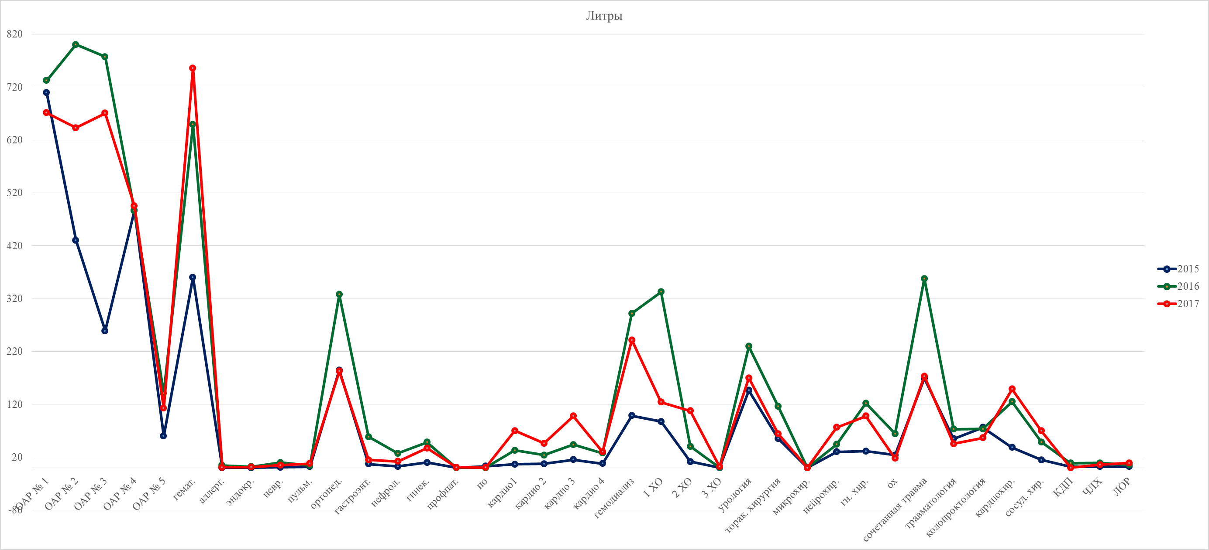
Изменение объемов трансфузий за 2015-2017 гг.

Slide 20
Трансфузиологическая активность ККБ
Год | 2012 | 2013 | 2014 | 2015 | 2016 | 2017
Процент | 10,8 | 12,7 | 14,9 | 6,24 | 7,08 | 6,9

Slide 21
Списание компонентов крови

Slide 22
Причины списания

Slide 23
Получение и списание компонентов крови (2013 – 2017 гг.)
Ком-понен-ты крови | 2013 г. |  |  | 2014 г. |  |  | 2015 г. |  |  | 2016 г. |  |  | 2017 г.
 | полу-чение | списание | % | полу-чение | списание | % | полу-чение | списание | % | полу-чение | списание | % | полу-чение | списание | %
Эритроцитарная взвесь, л | 2271,01 | 238,76 | 10,51 | 2753,478 | 84,908 | 3,08 | 2775,475 | 64,857 | 2,37 | 2880,675 | 51,391 | 1,78 | 27014,259 | 18,585 | 0,69
СЗП, л | 3036,52 | 31,17 | 1,03 | 3132,53 | 24,185 | 0,77 | 2398,942 | 29,005 | 1,21 | 2457,725 | 18,415 | 0,75 | 2009,913 | 19,335 | 0,96
Кон-центрат тромбо-цитов, доз | 5518 | - | - | 7282 | 4 | 0,05 | 6302 | 4 | 0,06 | 6668 | 47 | 0,7 | 8775 | 21 | 0,24
Криопреципитат, доз | - | - | - | - | - | - | - | - | - | 558 | 3 | 0,54 | 833 | 27 | 3,24

Slide 24
Контроль условий хранения и транспортировки компонентов крови в ККБ

Slide 25
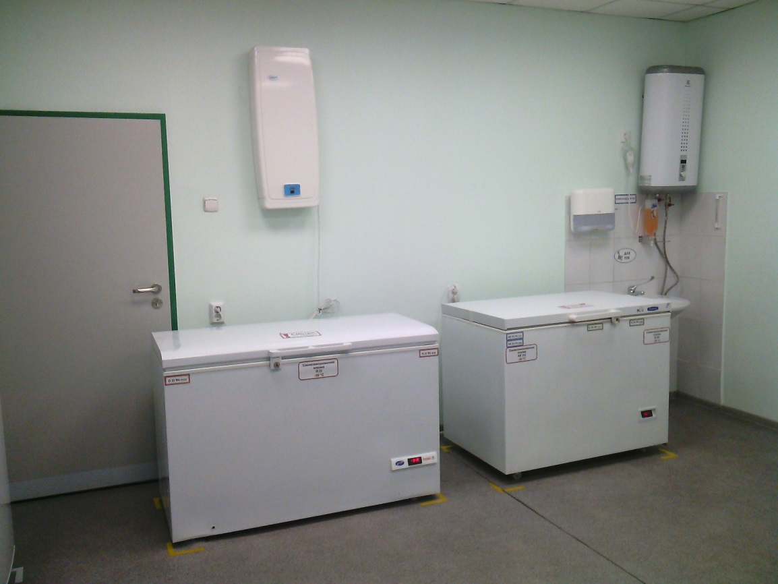
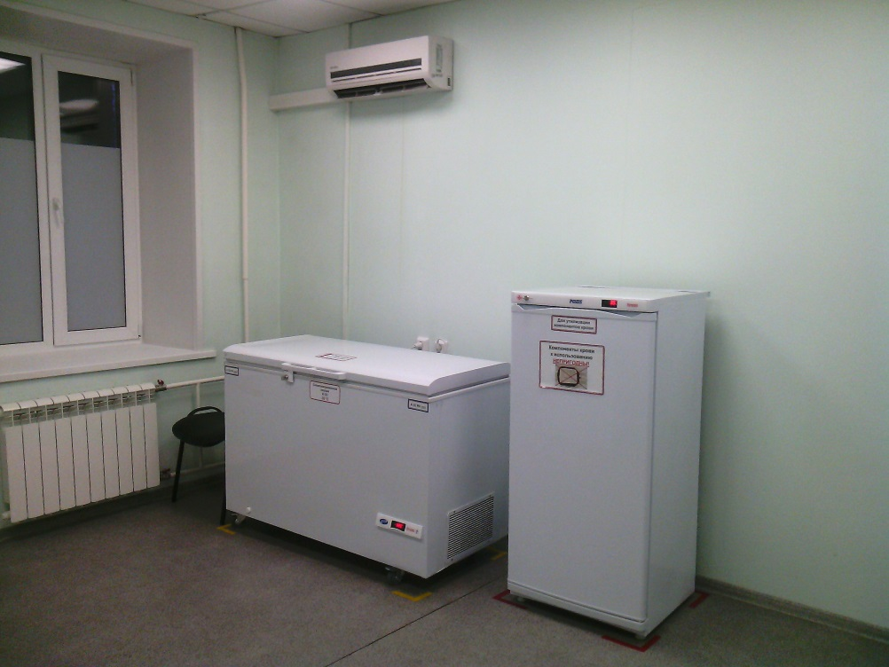
Выполнение нормативных требований

Slide 26
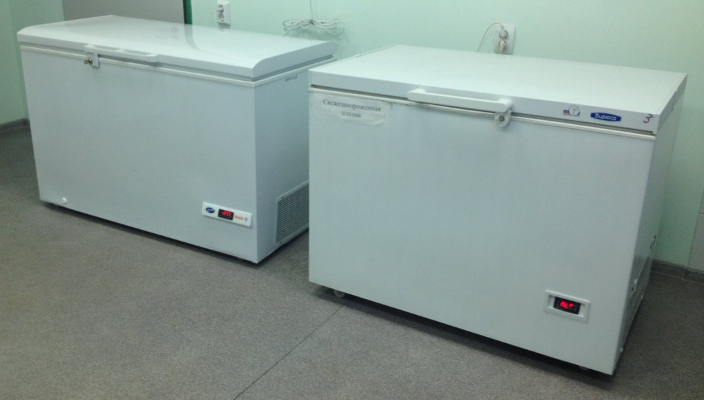
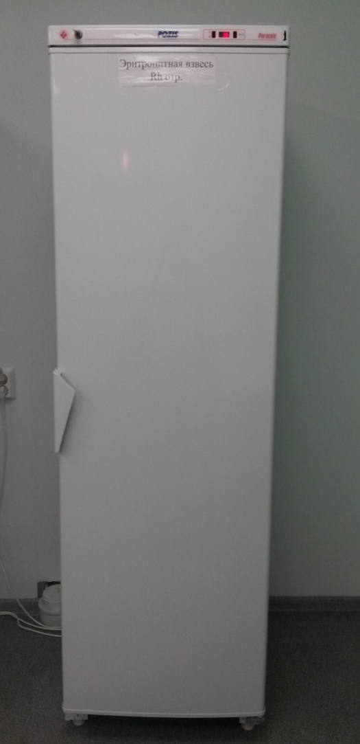
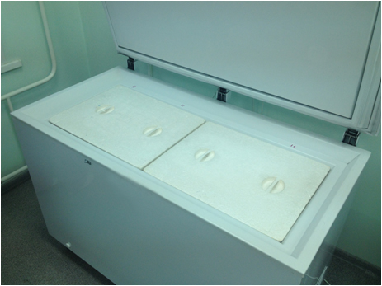
ВИЗУАЛИЗАЦИЯ ОТДЕЛЕНИЯ ТРАНСФУЗИОЛОГИИ
ДО

Slide 27
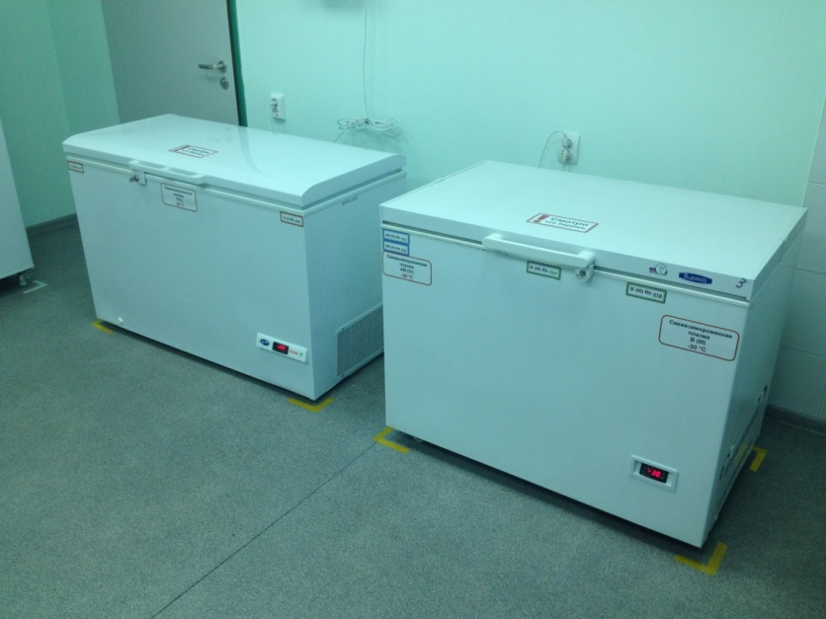
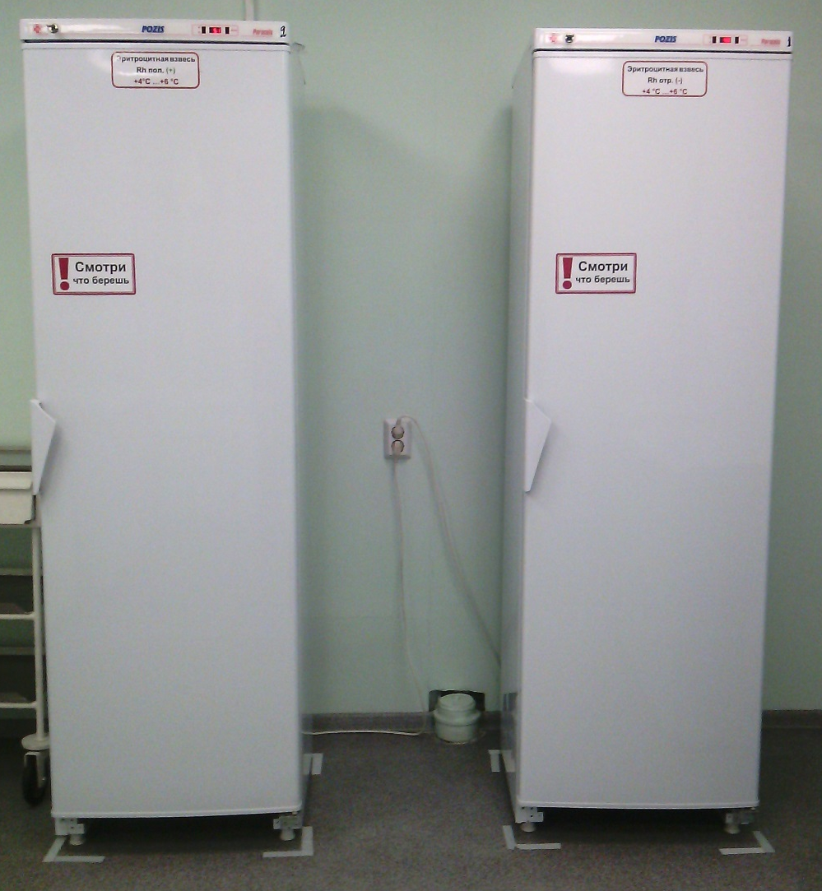
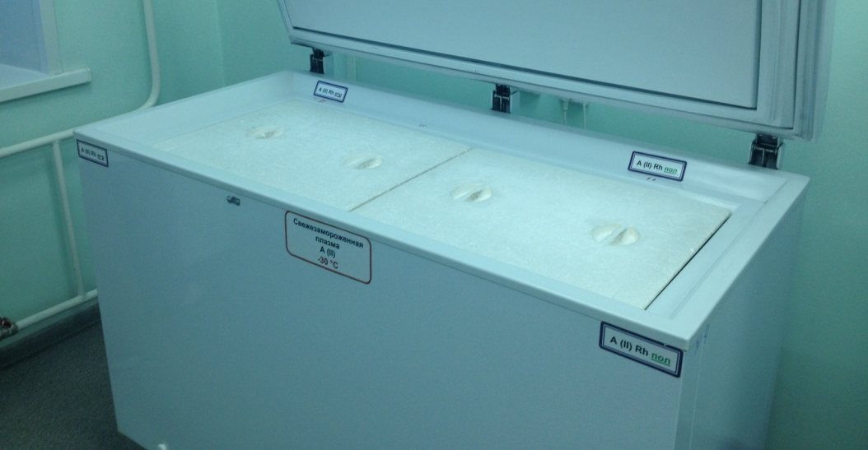
ВИЗУАЛИЗАЦИЯ ОТДЕЛЕНИЯ ТРАНСФУЗИОЛОГИИ
ПОСЛЕ

Slide 28
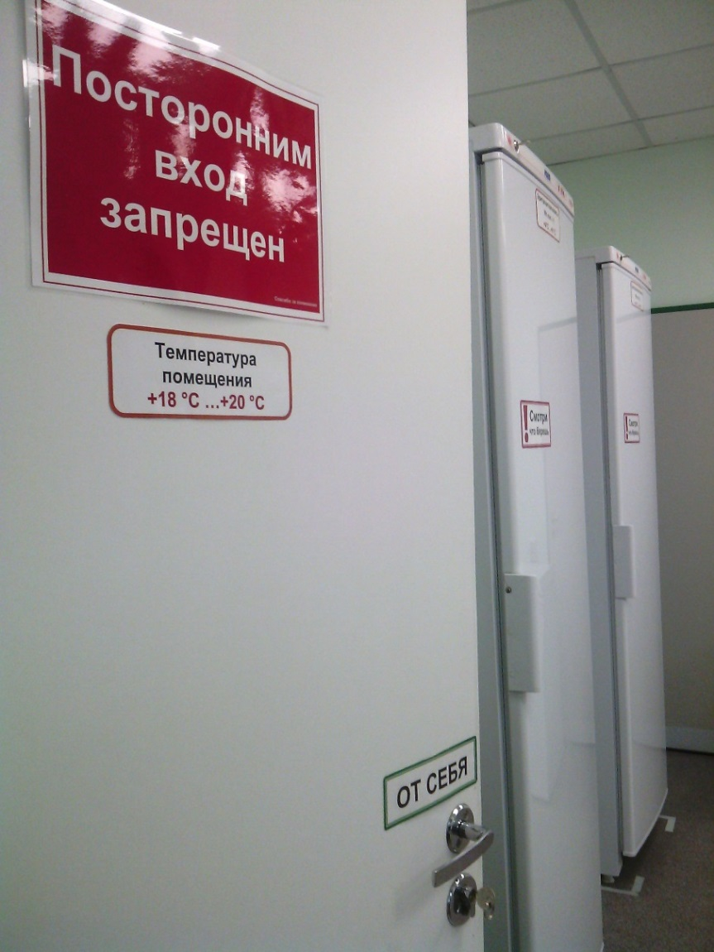
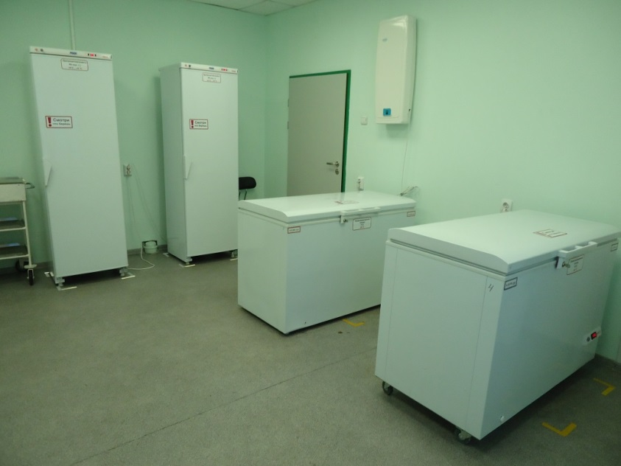
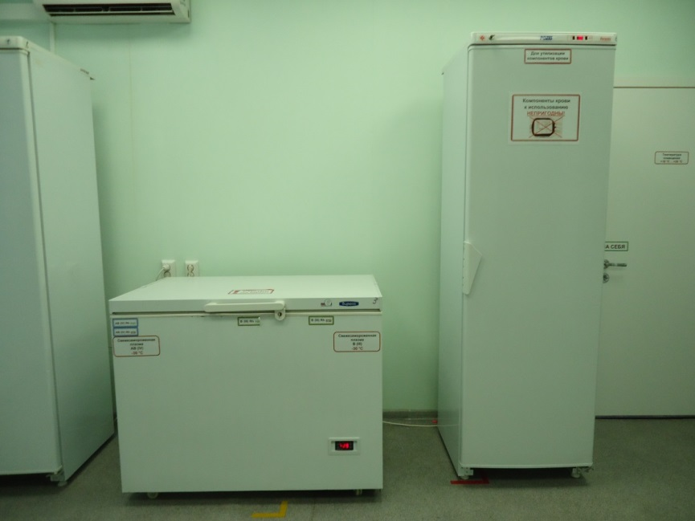
ПОСЛЕ

Slide 29
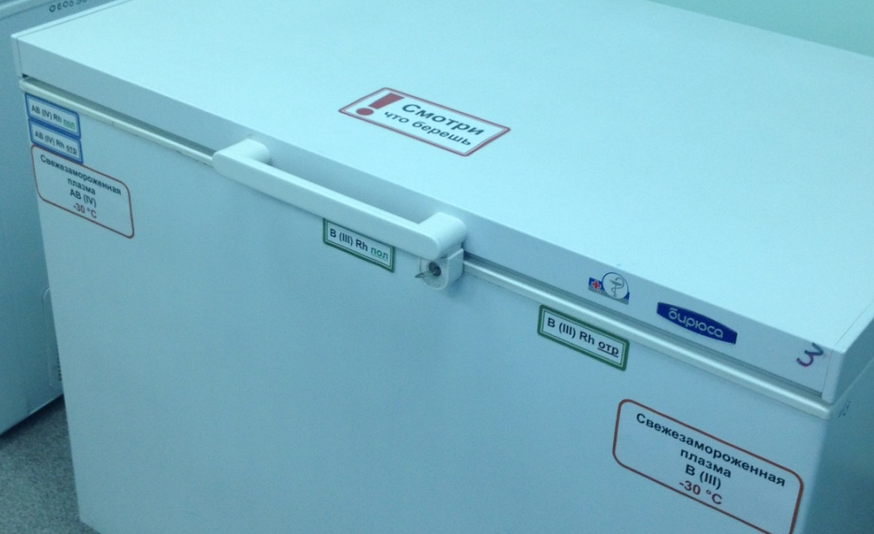
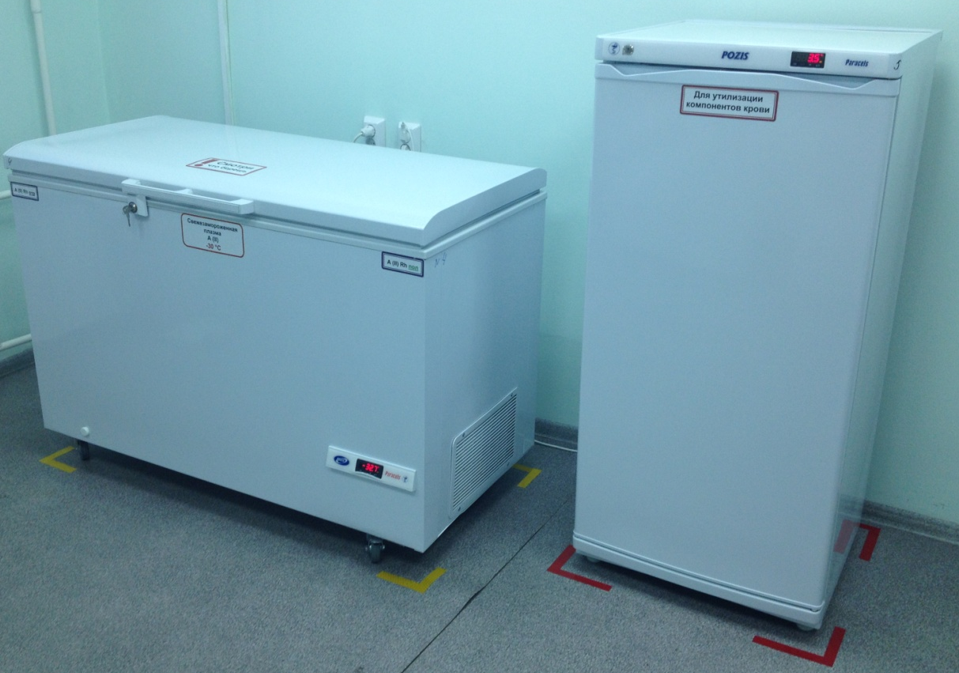
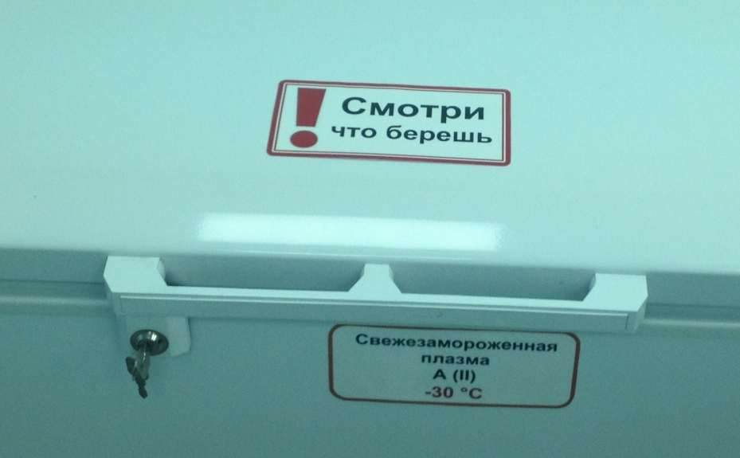
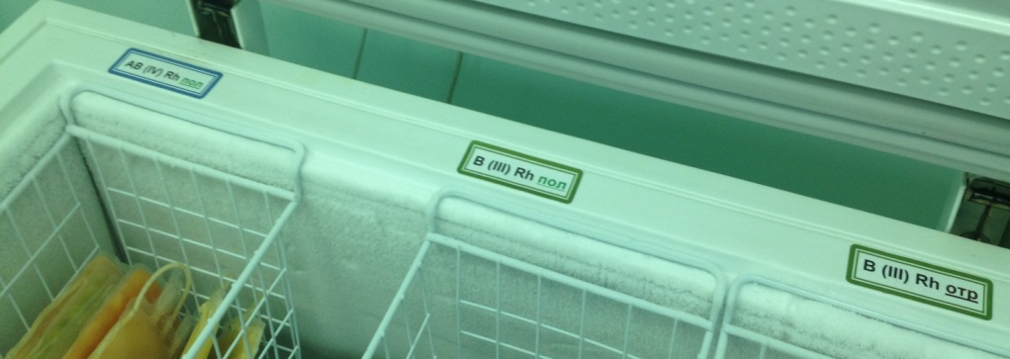
ВИЗУАЛИЗАЦИЯ ОТДЕЛЕНИЯ ТРАНСФУЗИОЛОГИИ
ПОСЛЕ

Slide 30



Slide 31
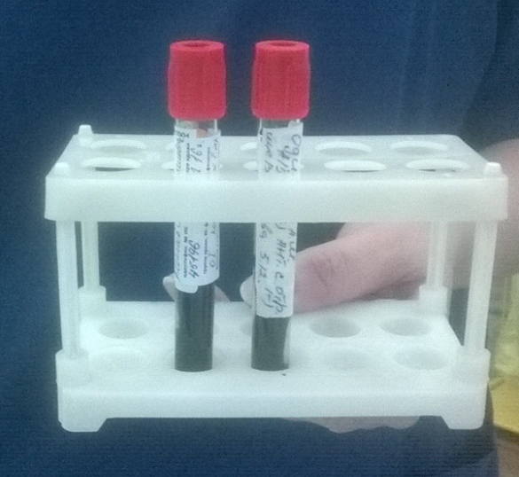
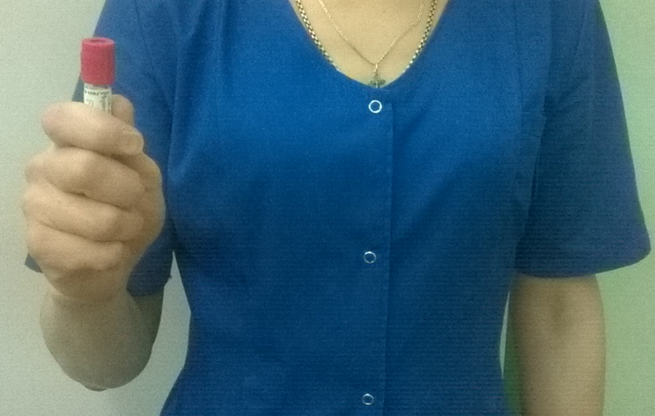

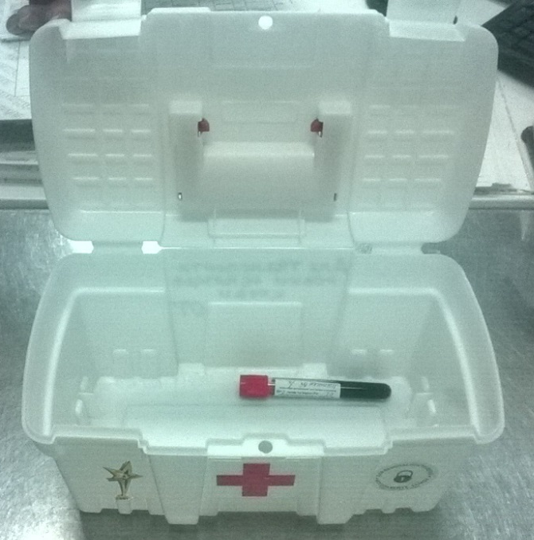

Транспортировка пробирок в ККБ

Slide 32
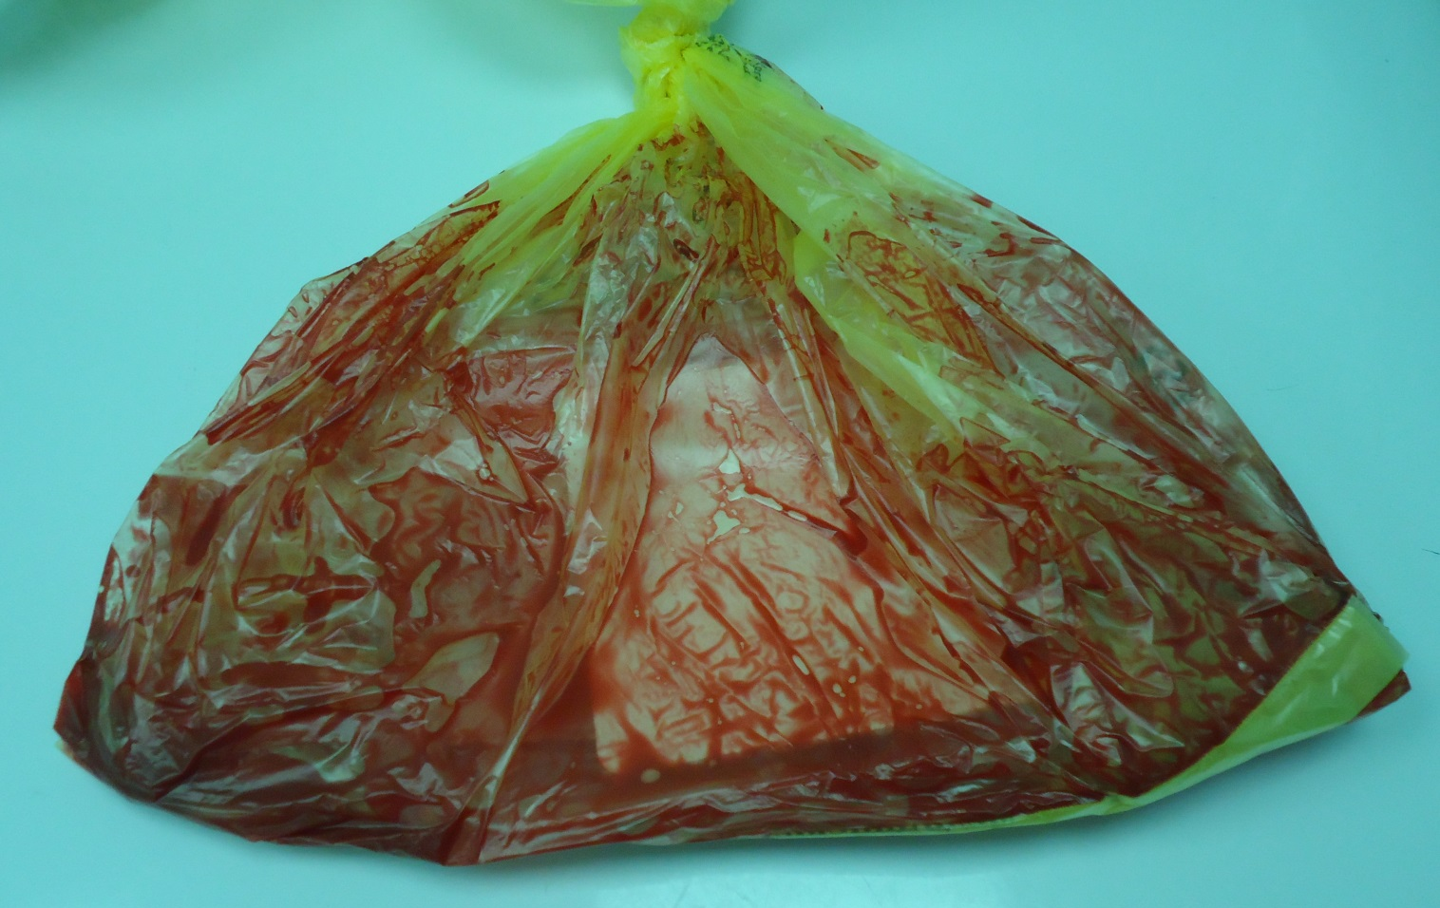
Транспортировка остатков трансфузионных сред

Slide 33
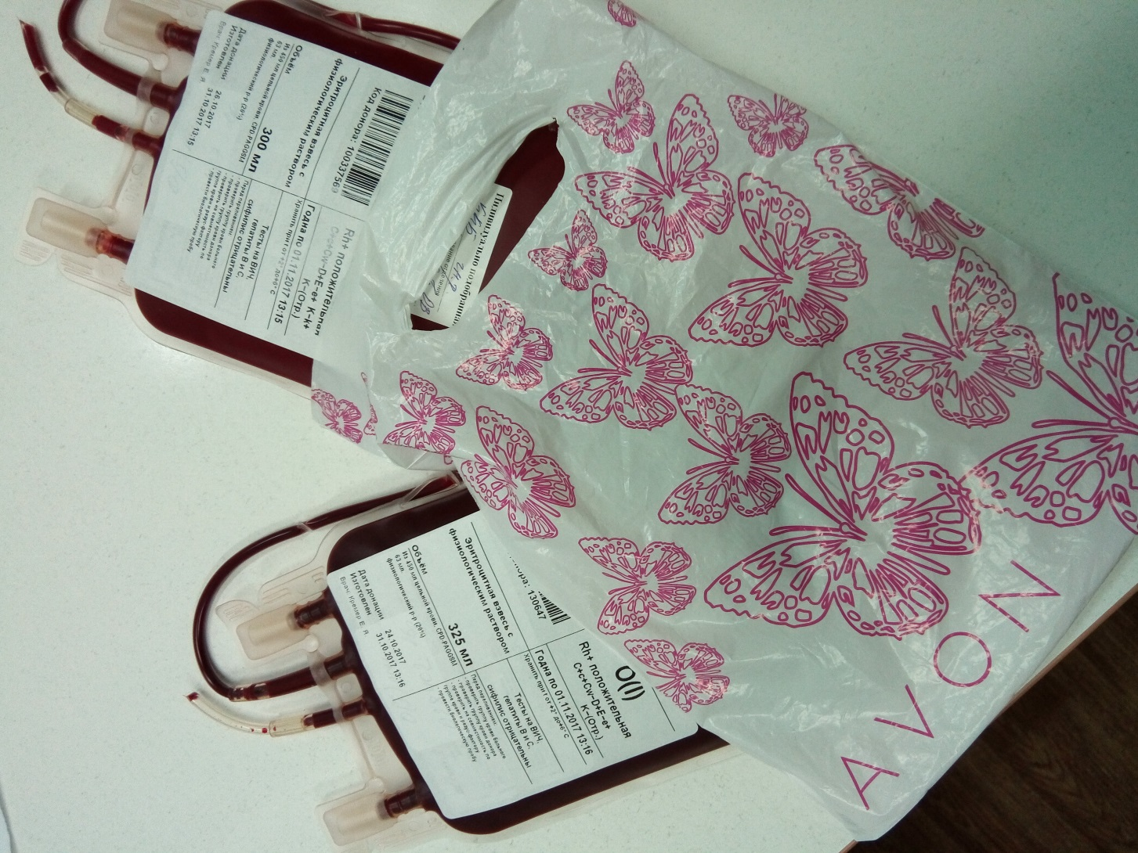
Транспортировка трансфузионных сред

Slide 34
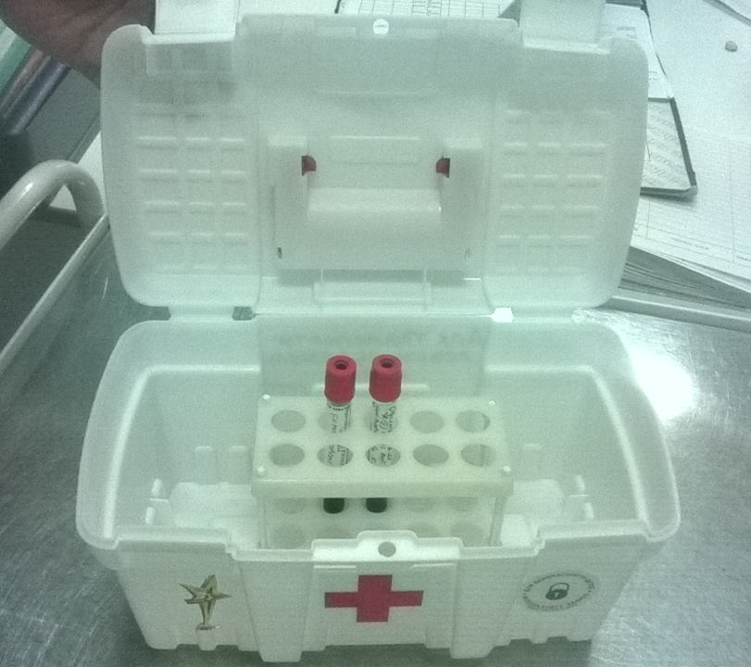
Транспортировка пробирок (правильно)

Slide 35
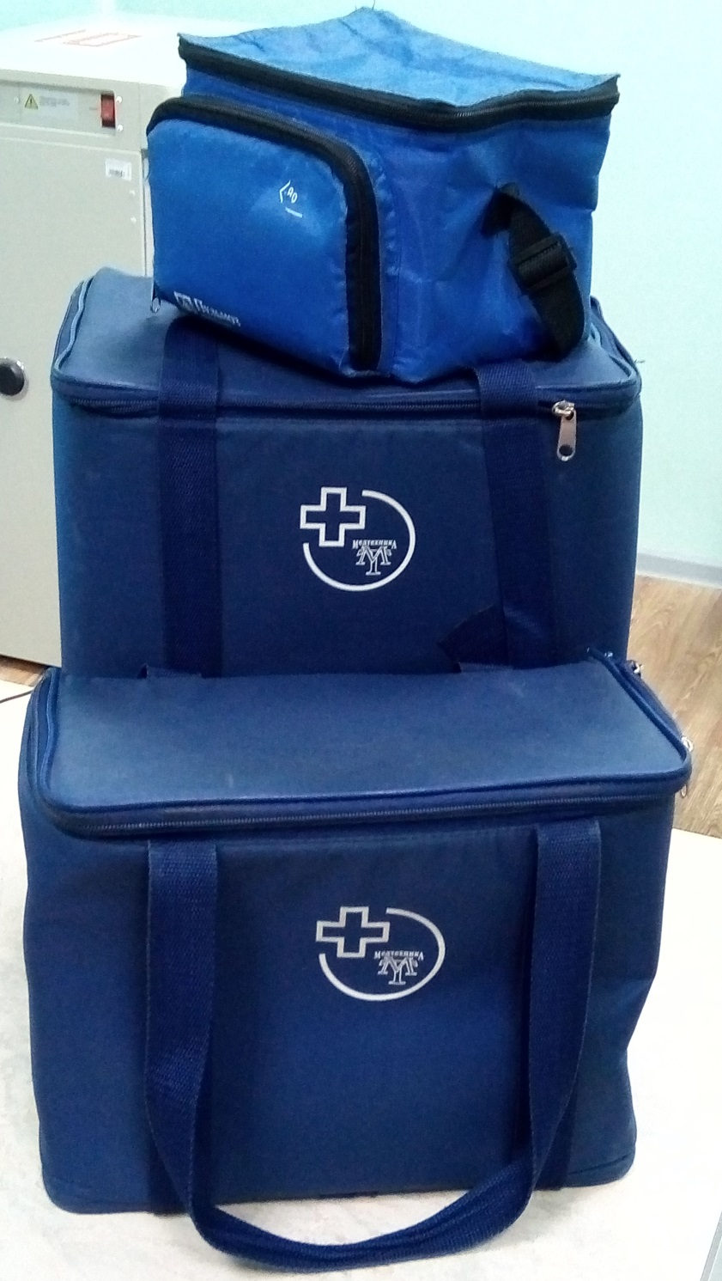

Slide 36
Обследование пациентов при поступлении и обеспечение их безопасности при трансфузиях

Slide 37
Этикетки для маркировки пробирок
_______________________________________________________ отделение _______________________________________________________ Ф.И.О. пациента ________________________________________________________ идентификационный № ИБ дата забора крови ________________________________________________________ группа крови, Rh-фактор ________________________________________________________ фамилия подпись м/с, проводившей забор крови
______________________________________________________ отделение ______________________________________________________ Ф.И.О. пациента ______________________________________________________ идентификационый № ИБ дата забора крови ______________________________________________________ группа крови, Rh-фактор (прописью), фенотип ______________________________________________________ фамилия подпись м/с, проводившей забор крови
___________________________________________________________ наименование ЛПУ, отделение ___________________________________________________________ Ф.И.О. реципиента (полностью) ___________________________________________________________ идентификационный № ИБ дата и время забора крови ___________________________________________________________ группа крови, Rh-фактор (прописью), фенотип ___________________________________________________________ фамилия подпись м/с, проводившей забор крови

Slide 38
Количество определений групп крови и расхождений результатов при определении групп крови
 | 2014 | 2015 | 2016 | 2017
Общее количество исследований | 21274 | 21177 | 21270 | 21862
Количество расхождений | 50 | 54 | 107 | 171
% от общего количества исследований | 0,24% | 0,25% | 0,5% | 0,78%

Slide 39
Причины расхождения

Slide 40
Причины расхождений результатов при определении групп крови
 | 2014 |  | 2015 |  | 2016 |  | 2017
 | количество | % | количество | % | количество | % | количество | %
Неправильная интерпретация | 37 | 74 | 37 | 67 | 63 | 58,9 | 155 | 90,6
Трудноопреде-ляемые группы крови | 2 | 4 | 13 | 24 | 27 | 25,2 | 4 | 2,34
Неправильная идентификация | 11 | 22 | 5 | 9 | 17 | 15,9 | 12 | 7,02

Slide 41
Причины расхождения, 2018 г.
отделение | Январь 2018 г. |  | Февраль 2018 г. |  | Март 2018 г.
 | количество | Причина расхождения | количество | Причина расхождения | количество | Причина расхождения
АРО 2 | 1 | Неправильная интерпретация | 1 | Неправильная интерпретация
АРО 3 | 1 | Неправильная интерпретация
АРО 4 | 1 | Неправильная интерпретация | 1 | Неправильная интерпретация
ПО | 2 | Неправильная интерпретация
Гастро | 3 | Неправильная интерпретация
КХО | 1 | Неправильная интерпретация | 1 | Перепутывание пациентов
Кард 1 | 1 | Неправильная интерпретация
Кард 3 |  | Неправильная интерпретация
Кард 4 | 1 | Неправильная интерпретация | 1 | Неправильная интерпретация
СХО | 1 | Неправильная интерпретация |  |  | 1 | Неправильная интерпретация
Тор. хир. | 1 | Неправильная интерпретация
Урол. | 1 | Неправильная интерпретация
Хр. г/д | 2/2 | Неправильная интерпретация/ перепутывание пациентов | 1 | Неправильная интерпретация
НХО |  |  | 1 | Неправильная интерпретация
Пульм. |  |  | 1 | Неправильная интерпретация
ЧЛХ |  |  | 1 | Неправильная интерпретация
ГХО |  |  |  |  | 1 | Неправильная интерпретация
ЛОР |  |  |  |  | 1 | Неправильная интерпретация
Орт |  |  |  |  | 1 | Неправильная интерпретация
Итого | 18 |  | 8 |  | 4

Slide 42

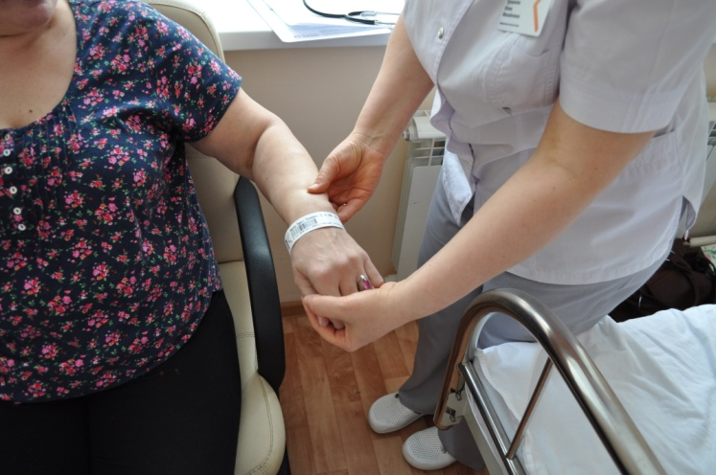
Идентификация пациента

Slide 43
Система информирования пациентов (информированное согласие на переливание компонентов крови)

Slide 44
Приказ ФМБА РФ № 88 от 30.03.2007 г.
«О добровольном информированном согласии на медицинское вмешательство» (вместе с «Инструкцией по заполнению бланков добровольного информированного согласия»)
3. Заполнение бланка информированного добровольного согласия на оперативное вмешательство, в т.ч. переливание крови и ее компонентов. Приложение № 3.
3.1. Паспортная часть бланка заполняется согласно пункту II.1 настоящей Инструкции. В строке: «Добровольно даю свое согласие на проведение мне (представляемому) операции:» указывается название медицинского вмешательства.

Slide 45
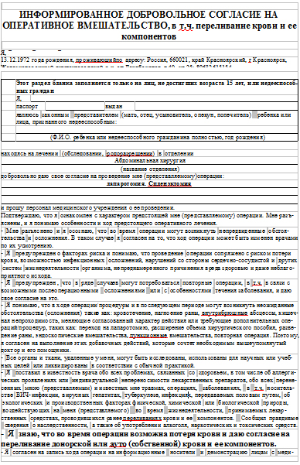
переливание компонентов крови

Slide 46
В строке «- Я ознакомлен (ознакомлена) со всеми пунктами настоящего документа, положения которого мне разъяснены, мною поняты и добровольно даю свое согласие на:» указывается слово «операцию» или другой вид вмешательства. Пациент или его законный представитель ставит на бланке число месяц и год его заполнения и собственноручно расписывается в соответствующей графе. Бланк визируется врачом, получавшим добровольное информированное согласие на оперативное вмешательство, в т.ч. переливание крови и ее компонентов. Бланк вклеивается в медицинскую карту стационарного больного (ф. 003/у), историю родов (ф. 096/у), амбулаторную карту (ф. 025/у) или другую медицинскую документацию совместно с предоперационным эпикризом, протоколом операции, согласием на анестезиологическое пособие.
3.2. В случае, если пациент или его законный представитель не согласны на запись хода операции на информационные носители с целью демонстрации вмешательства лицам с медицинским образованием для использования исключительно в медицинских, научных или обучающих целях или переливание крови или ее компонентов, в строках «Я ________ согласен (согласна) на запись хода операции на информационные носители...», «________ даю согласие на переливание крови и ее компонентов» добавляется частица «НЕ». Например: «я НЕ согласен (согласна) на запись хода...»

Slide 47
- Я ознакомлен (ознакомлена) и согласен (согласна) со всеми пунктами настоящего документа, положения которого мне разъяснены, мною поняты и добровольно даю свое согласие на ____________________________________________________________________________________
___________________________________________________________________________________
«__» ___________ 20__ года Подпись пациента/законного представителя__________
Расписался в моем присутствии:
Врач __________________________________________________________ (подпись)
(должность, Ф.И.О.)
ПРИМЕЧАНИЕ:
Согласие на медицинское вмешательство в отношении лиц, не достигших возраста 15 лет, и граждан, признанных в установленном законом порядке недееспособными, дают их законные представители (родители, усыновители, опекуны или попечители) с указанием Ф.И.О., паспортных данных, родственных отношений после сообщения им сведений о результатах обследования, наличии заболевания, его диагнозе и прогнозе, методах лечения, связанном с ними риске, возможных вариантах медицинского вмешательства, их последствиях и результатах проведенного лечения. При отсутствии законных представителей решение о медицинском вмешательстве принимает консилиум, а при невозможности собрать консилиум - непосредственно лечащий (дежурный) врач с последующим уведомлением главного врача, а в выходные, праздничные дни, вечернее и ночное время - ответственного дежурного врача и законных представителей. В случаях, когда состояние гражданина не позволяет ему выразить свою волю, а медицинское вмешательство неотложно, вопрос о его проведении в интересах гражданина решает консилиум, а при невозможности собрать консилиум - непосредственно лечащий (дежурный)врач с последующим уведомлением главного врача, а в выходные, праздничные дни, вечернее и ночное время - ответственного дежурного врача.
Дополнительная информация:
____________________________________________________________________________________
____________________________________________________________________________________
«__» ___________ 20__ года Подпись пациента/законного представителя__________
Расписался в моем присутствии:
Врач ___________________________________________________________ (подпись)
(должность, Ф.И.О.)
Консилиум врачей в составе:
Должность, Ф.И.О. и подпись ______________________________________
Должность, Ф.И.О. и подпись ______________________________________
Должность, Ф.И.О. и подпись ______________________________________
«__» ___________ 20__ года
переливание компонентов крови

Slide 48
Обеспечение безопасности при подборе компонентов крови особым группам реципиентов (индивидуальный подбор компонентов крови)

Slide 49
Показатели индивидуального подбора
Наименование исследований | 2015 | 2016 | 2017
Число реципиентов с индивидуальным подбором | 1677 | 1893 | 639
Число трансфузий с индивидуальным подбором | 2363 | 2978 | 3001

Slide 50
Ведение медицинской документации

Slide 51
Автоматизация деятельности отделения трансфузиологии с помощью системы qMS:
- факт получения (прихода) компонентов крови в ККБ и их выдачи в клинические отделения регистрируется в картах поступления и выдачи (ф. № 422/у-А) компонентов крови;
- «Протокол трансфузии (переливания) донорской крови» и «Журнал регистрации переливания трансфузионных сред» (ф. № 009) оформляются в электронном виде;
- ежемесячный мониторинг пациентов («Реестр реципиентов») осуществляется в электронном виде;
создана электронная «Карта поступления компонентов крови в клинические отделения»;
в «Протоколе переливания крови и/или ее компонентов» все поля стали обязательными для заполнения;
постоянно проводится работа по устранению ошибок и недочетов в МИС.

Slide 52
С помощью данных нововведений удалось:
- создать единую автоматизированную информационную систему движения компонентов крови ККБ;
- оптимизировать контроль движения компонентов крови;
- упорядочить оформление трансфузионной терапии в электронной истории болезни.

Slide 53
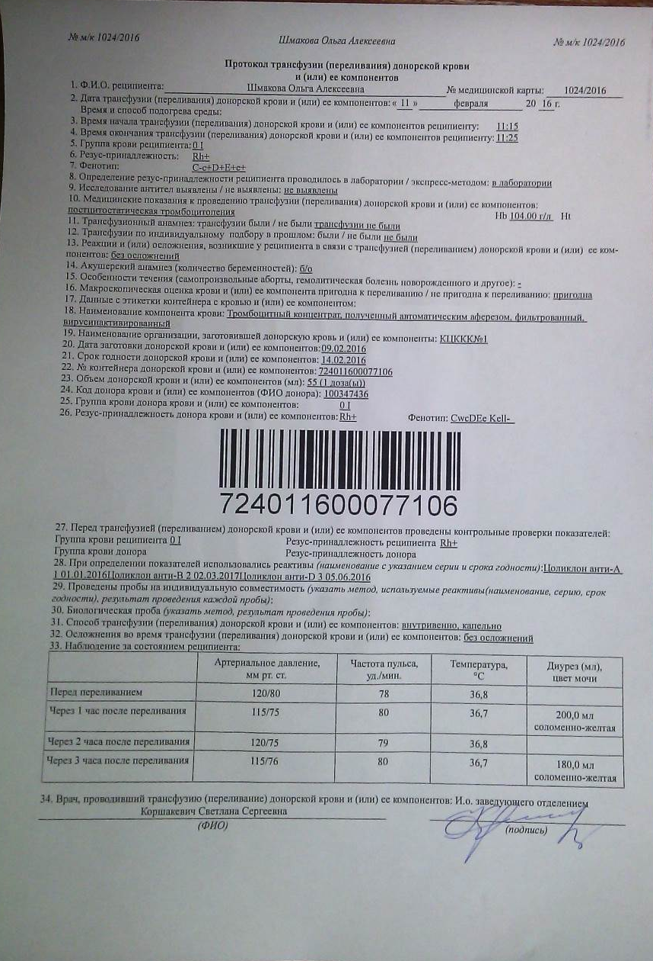
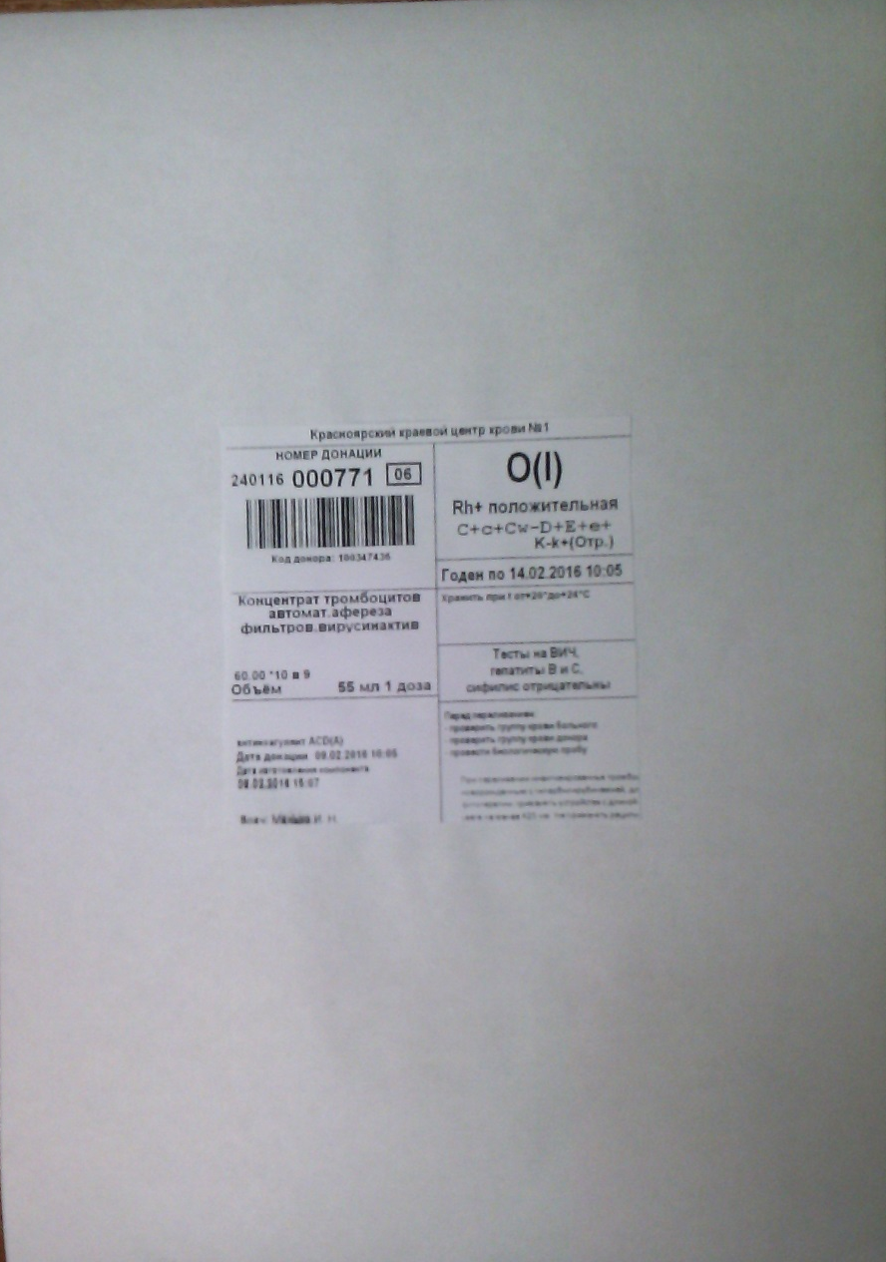

Slide 54
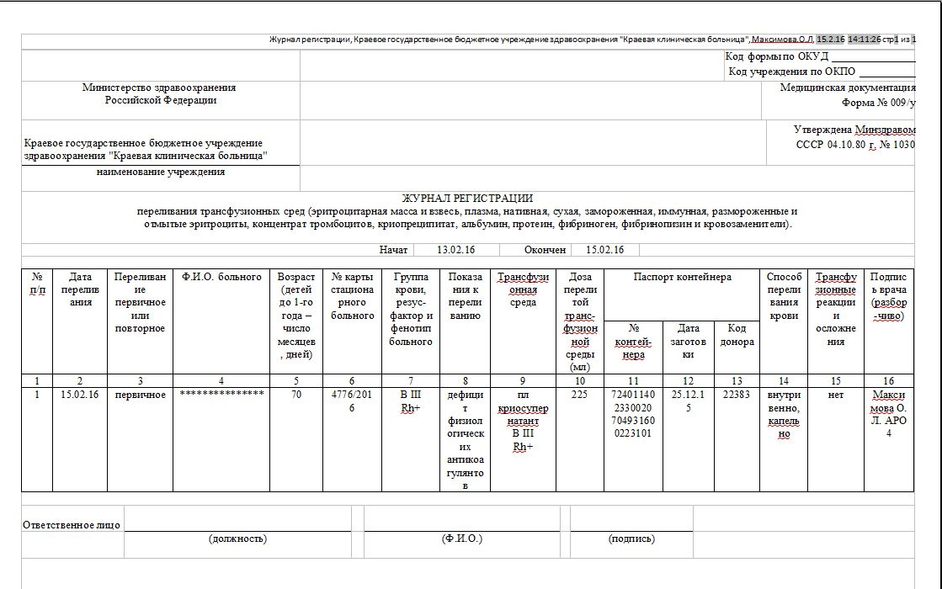
Электронный вариант «Журнала регистрации переливания трансфузионных сред» (ф. № 009)

Slide 55
ГОСТ Р 53470-2009
НАЦИОНАЛЬНЫЙ СТАНДАРТ РОССИЙСКОЙ ФЕДЕРАЦИИ
КРОВЬ ДОНОРСКАЯ И ЕЕ КОМПОНЕНТЫ
РУКОВОДСТВО ПО ПРИМЕНЕНИЮ КОМПОНЕНТОВ ДОНОРСКОЙ КРОВИ
Перед введением продуктов крови важно записать обоснование трансфузии (предтрансфузионный эпикриз) в истории болезни.

Slide 56
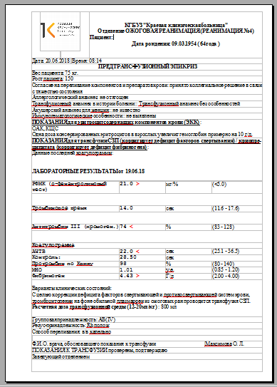

Slide 57
- заполненное и подписанное информированное согласие;
- корректно заполненный протокол переливания компонентов крови;
- критерии эффективности (клинические и лабораторные);
- информация о проведенных трансфузиях в выписном (переводном) эпикризах.

Slide 58
Приказ № 363 от 25.11.2002 г.
«Об утверждении инструкций по применению компонентов крови»
Для каждого реципиента, особенно при необходимости многократных трансфузий компонентов крови, дополнительно к медицинской карте больного нужно иметь трансфузионную карту (дневник), в которой фиксируются все трансфузии, проведенные больному, их объем и переносимость.

Slide 59
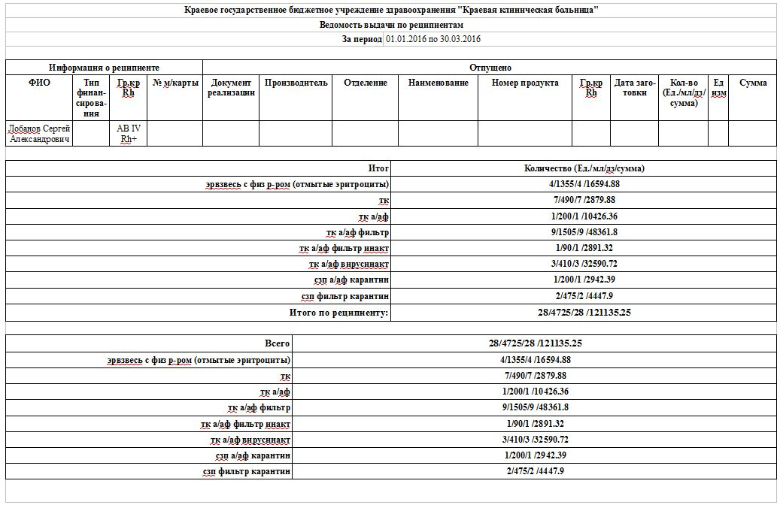

Slide 60
ГОСТ Р 53470-2009
НАЦИОНАЛЬНЫЙ СТАНДАРТ РОССИЙСКОЙ ФЕДЕРАЦИИ
КРОВЬ ДОНОРСКАЯ И ЕЕ КОМПОНЕНТЫ
РУКОВОДСТВО ПО ПРИМЕНЕНИЮ КОМПОНЕНТОВ ДОНОРСКОЙ КРОВИ
Запись, которая сделана в истории болезни, является лучшей защитой, если впоследствии выдвигаются какие-либо медицинские и юридические обвинения.

Slide 61
Наличие в ККБ специального оборудования/ расходных материалов для профилактики осложнений

Slide 62
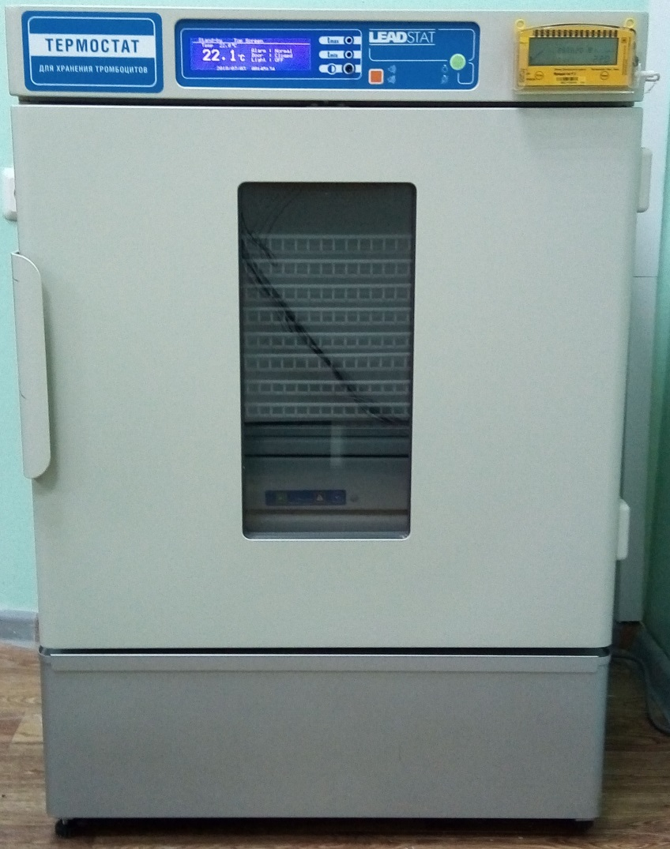
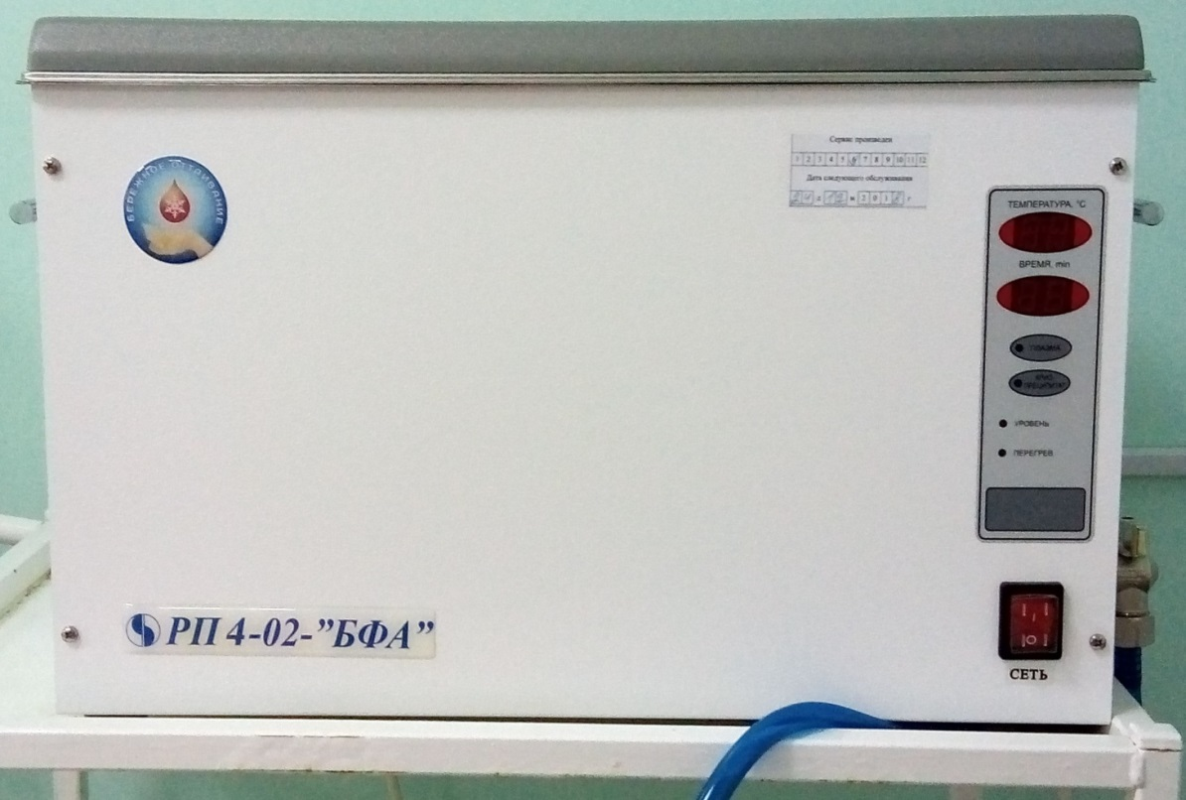
Термостат для хранения тромбоцитов с линейным миксером
Размораживатель плазмы

Slide 63
Система утилизации компонентов крови

Slide 64
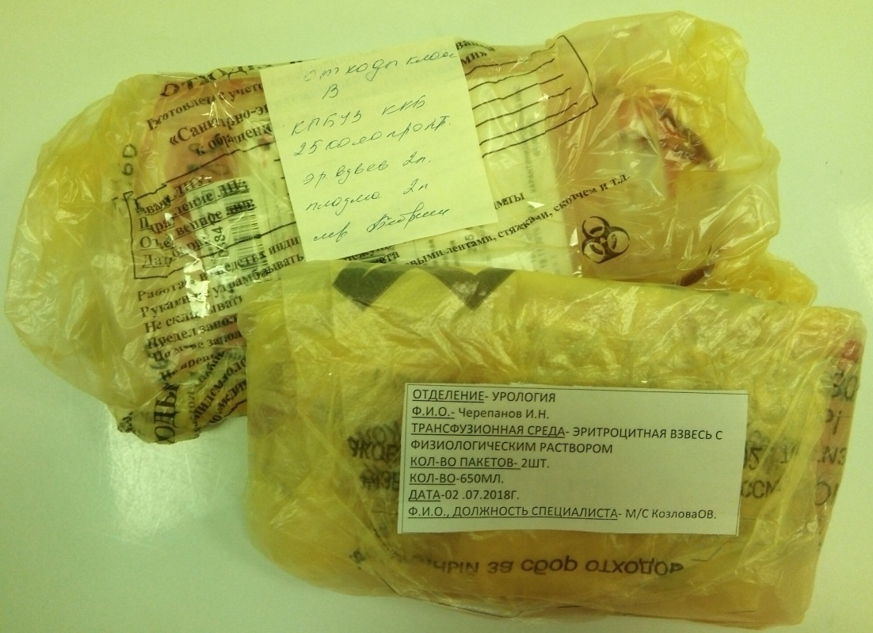

Slide 65
Оценка качества медицинской помощи и предложения по управлению качеством МП (СМК)

Slide 66
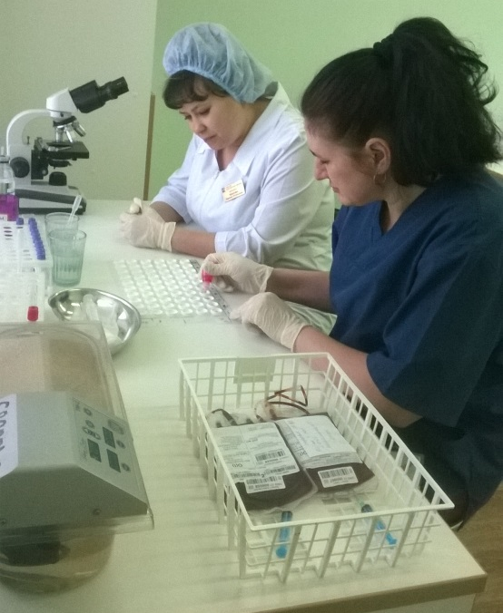
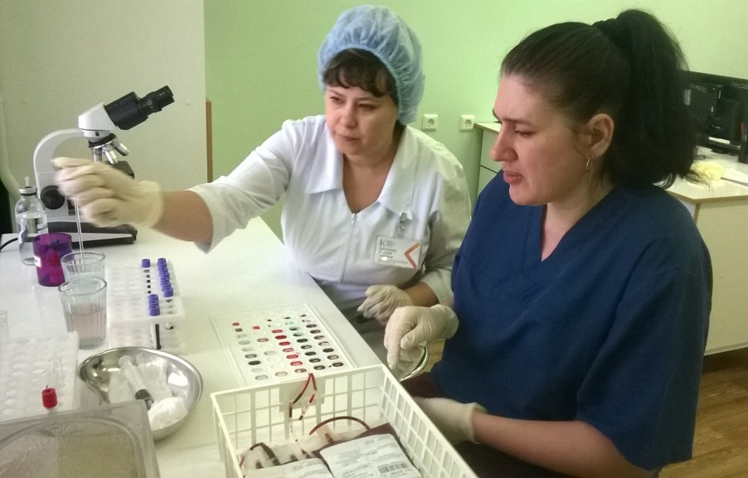
Обучение врачебного персонала по вопросам трансфузиологии
Подлежало обучению 333 врача. Обучено 226 человек.

Slide 67
Инциденты при проведении трансфузионной терапии

Slide 68
Трансфузионно-инфузионная терапия является одним из наиболее эффективных методов лечения критических состояний в медицине и одновременно одним из самых опасных.
Несоблюдение правил (более 70) при каждом из этапов трансфузии донорской крови и её компонентов приводит к тяжелейшим осложнениям, вплоть до фатальных!!!
Ошибки при проведении трансфузии связаны с:
неправильным определением показаний;
некорректным выбором компонента, дозы, времени;
нарушением идентификации пациентов (до 50% случаев осложнений!);
неправильным проведением проб на совместимость;
нарушениями в подготовке компонентов после извлечения их холодильника;
нарушения при транспортировке компонентов крови.
NB! Наличие существенных рисков заражения реципиентов гемотрансмиссивными инфекциями!

Slide 69
Всего 27 инцидентов за 2017 г.:
1. Перед трансфузией не определена группа крови - 1.
2. Несвоевременная подача заявки на компоненты крови (определение группы крови в клиническом отделении, оформление требования на КК в день операции) – 1.
3. Отсутствие в информированном согласии на переливание крови подписи пациента - 1.
4. Нет обоснований для переливания компонентов крови – 2.
5. Нарушение правил маркировки пробирок
- указана только фамилия (Иванов) – 1;
- немаркированная пробирка - 1.
6. Транспортировка без контейнера:
- пробирок – 6;
- пакетов с компонентами крови – в пакете компании «Avon» - 1;
- пакетов с остатками трансфузионных сред – 1.

Slide 70
7. Транспортировка компонентов крови подсобным рабочим - 1.
8. Необоснованная отмена операции из-за отсутствия эр. взвеси (по факту эр. взвесь была выдана) - 1.
9. Подключение к контейнеру с эр. взвесью системы для переливания до проведения пробы на совместимость - 1.
10. Оформление протоколов переливания
- несвоевременное – 2;
- преждевременное (до проведения трансфузии) – 1;
- на не перелитые пакеты – 2.
11. Отсутствие протоколов в истории болезни – 1.
12. Ошибочное «переливание» иногруппной СЗП в qMS – 1.
13. Совмещением, оформлением протоколов занимаются клинические ординаторы – 1.
14. Несвоевременный возврат отмытых эритроцитов из клинического отделения, приведший к утилизации компонента - 1.

